Slide 1
SI EM TRANSPORTES RASTREAMENTO DE CARGAS

Slide 2
GRUPO 04
ALISSON FERREIRA DA COSTA
GABRIELA TEIXEIRA
RENATO ROCHA

Slide 3
SUMARIO
INTRODUÇÃO
SISTEMA PARA RASTREAMENTO DE CARGA
SASCAR
ONIXSAT
AUTOTRAC
DESENVOLVIMENTO
OBJETIVO
ENTRADA, PROCESSAMENTO E SAÍDA
INTEGRAÇÃO
CONCLUSÃO
REFERÊNCIA

Slide 4
INTRODUÇÃO
SISTEMAS DE INFORMAÇÃO NO TRANSPORTE DE CARGAS
Sistemas de rastreamento de cargas
SASCAR
ONIXSAT
AUTOTRAC

Slide 5



INTRODUÇÃO
Finalidade de cada SI

Slide 6
CONCEITO
OBJETIVO
RESULTADO
PONTOS A CONSIDERAR

Slide 7
DISPOSITIVOS
ENTRADA
PROCESSAMENTO FIGURAS
SAÍDA

Slide 8
ALGUNS EXEMPLOS DE ATUADORES:
Código | Descrição | Tipo | Observação
251 | Sensor Baú Traseiro | Entrada
517 | Pânico | Entrada | Indica ocorrência de botão de pânico.
254 | Trava Bau Traseiro Saída | Saída
232 | Buzzer | Saída
553 | Área | Evento | Indica entrada ou saída de área.
662 | Prorrogação de excesso de tempo parado | Evento

Slide 9
CONCEITO
OBJETIVO
RESULTADO
PONTOS A CONSIDERAR

Slide 10

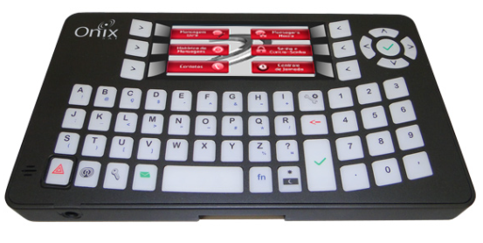
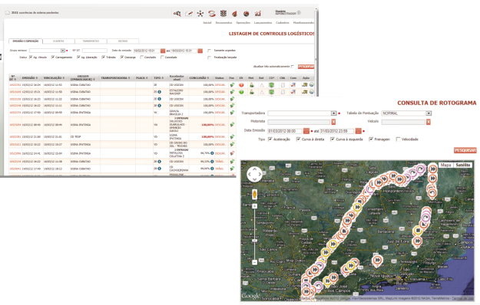
DISPOSITIVOS
ENTRADA
PROCESSAMENTO
SAÍDA

Slide 11
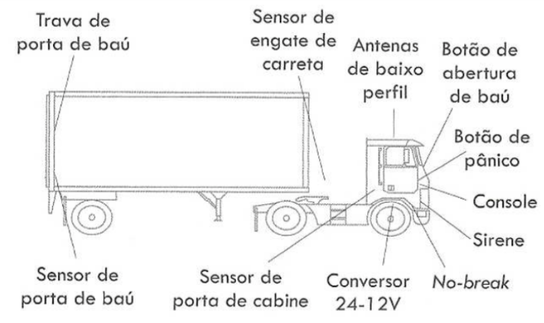
DISPOSITIVOS

Slide 12
DESENVOLVIMENTO

Slide 13
DESENVOLVIMENTO

Slide 14
DESENVOLVIMENTO

Slide 15
CONCLUSÃO

Slide 16
REFERÊNCIA

